Slide 1
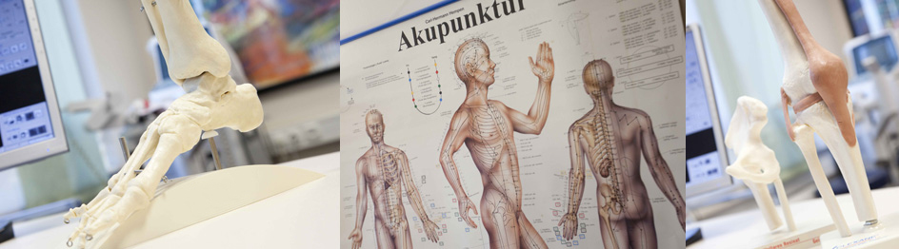
Организация и тактика реабилитациионного лечения ортопедических пациентов
Dr.med. I.Melnikau
Dr. med. I. Melnikau

Slide 2
Этапы развития реабилитации в 19-веке.
1880-1914: С ростом индустрии и соответственно инвалидизации, при церквях создаются госпиталя и ночлежки В 1884 году появившиеся больничные кассы не оплачивают лечение инвалидов. Во второй половине 19-века, оплату и лечение ортопедических больных переняли евангелический и католический каритас. С 1910 г. Детский ортопед Конрад Бисальский добивается лечения детей до 15 лет больничными кассами.
1914-1932: С 1914 г. создаются первые реабилитационные центры с целью скорейшего востановления раненых солдат для отправки их обратно на фронт или на рабочие места. В связи с большим кол-вом инвалидов войны правительсво Германии впервые в 1920 г. Создан закон о социальной и ортопедической реабилитации.
1933-1945: Националсоциалисты изменяют закон и предостовляют возможность реабилитации только инвалидам в последующем солдатам, с лёгкой степенью ранений, для быстрого введения в строй.
1945-1956: Интеграция военных инвалидов. Введение новых законов о реабилитации 1949, 1950 и 1961 гг.
1957-1973: Новая концепция реабилитации, идёт бурное развивитие всех видов реабилитации. Создаётся «ШКОЛА» массажа, мануальной терапии, ЛФК.
1974-2001: Принимаются законы о послеоперационной реабилитации. Для сохранения, повышения работоспособности реабилитация хронических, ортопедических больных раз в 4 года, сроком на 21 день.

Slide 3
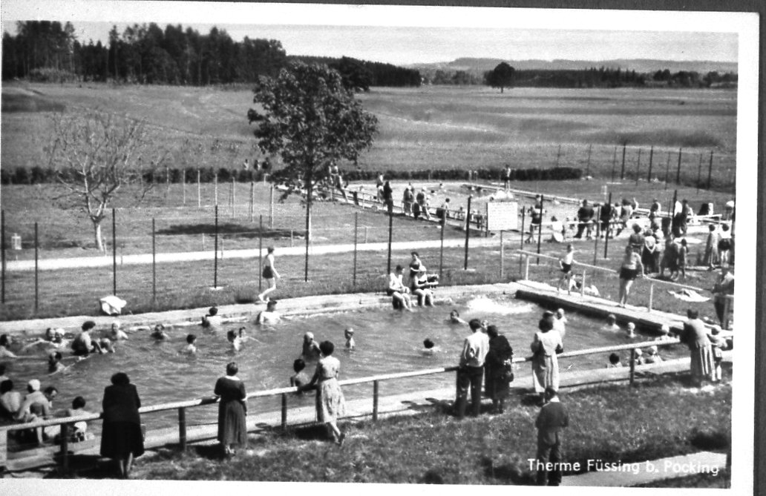
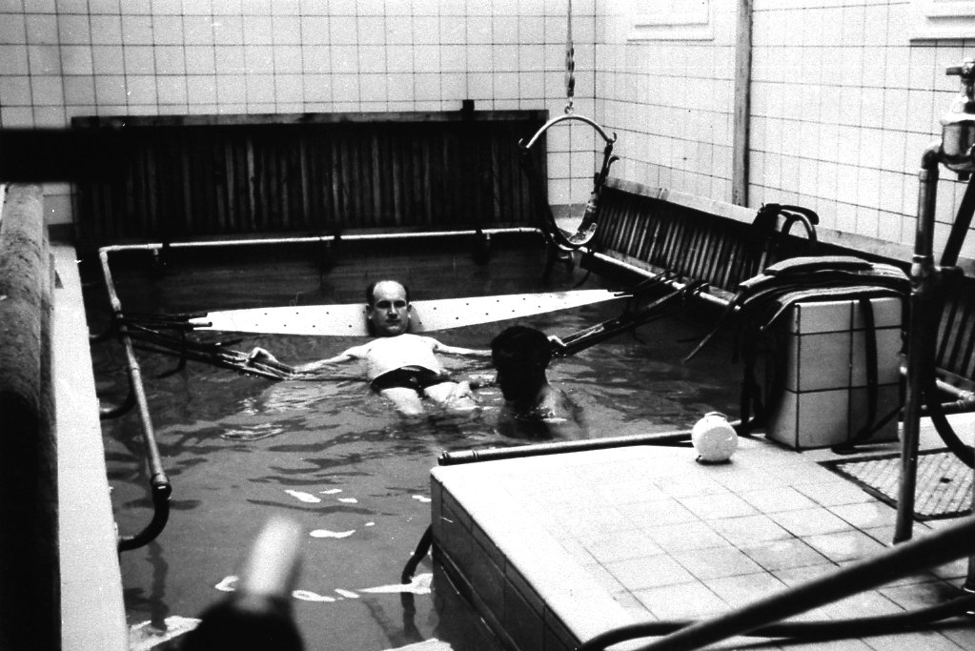
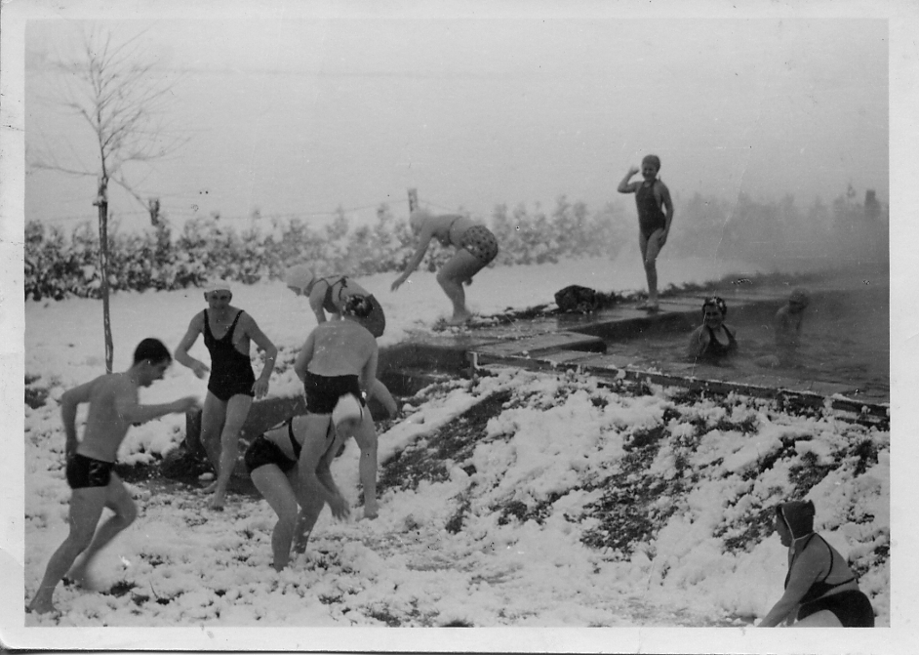
История реабилитации в Германии

Slide 4
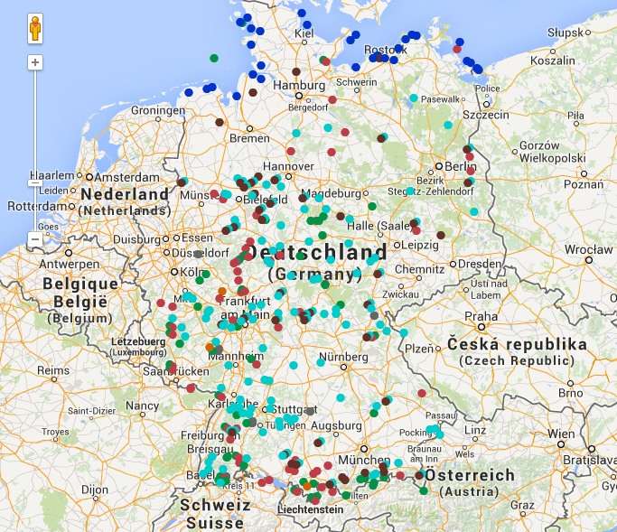
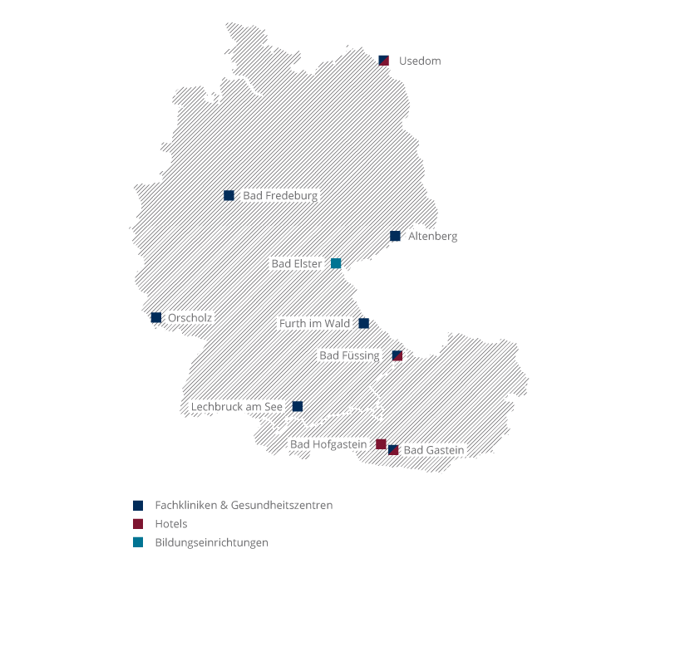
Reha in Deutschland & Unternehmen der Johannesbad-Gruppe

Slide 5
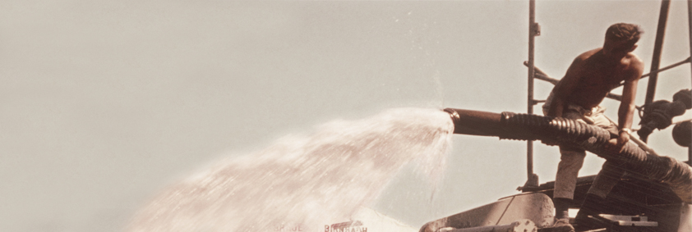
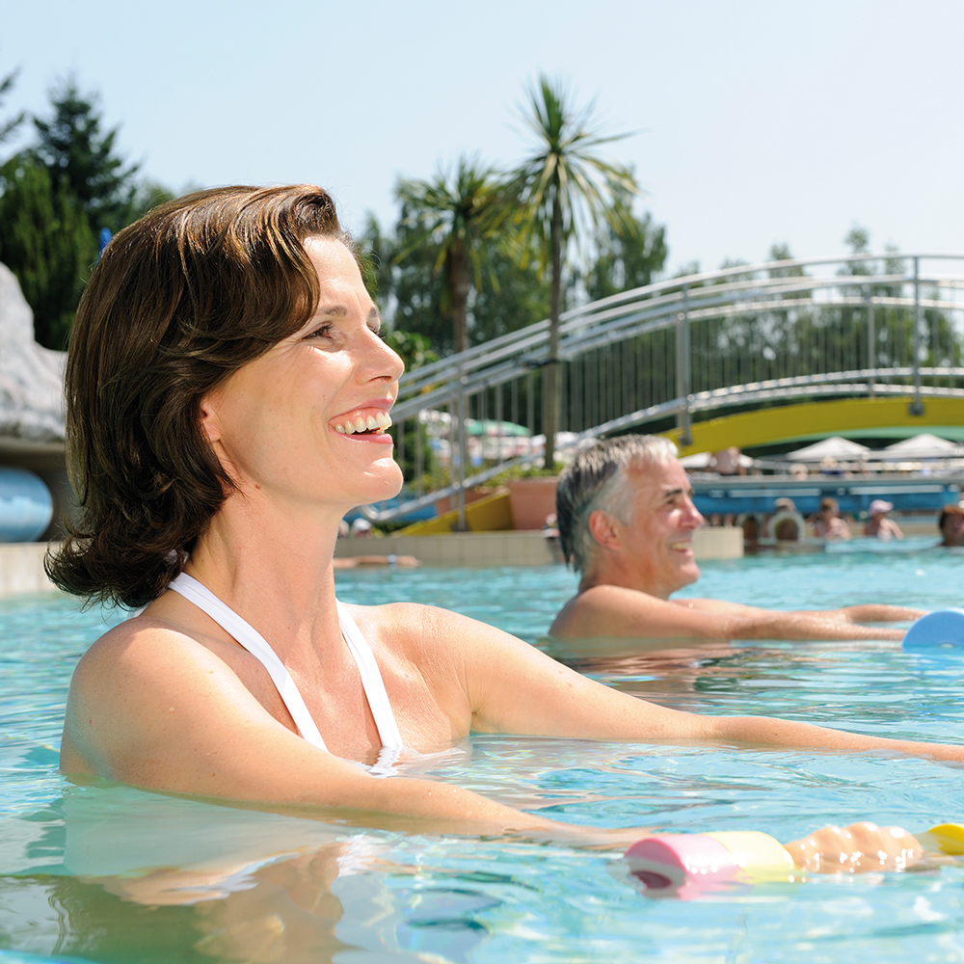
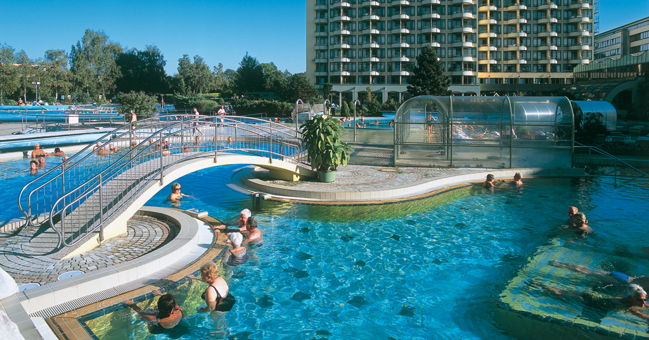
Кому и для чего нужна реабилитация?
В реабилитационно-востановительных мероприятиях нуждаются:
- пациенты с хроническими болями,при заболеваниях опорно-двигательного аппарата ( боли в спине, суставах при артрозах, полиартрозах ревматоидного характера и болях при фибромиалгии)
- пациенты после операций на суставах, позвоночнике и конечностях после переломов.
- спортсмены в посттравматическом и постоперационном и предоперационном периодах
- а так же лица,приезжающие с целью санаторно-курортного лечения и востановления работоспособности при синдроме усталости

Slide 6
Цель реабилитации :
Снижение болевого синдрома и стреса
Улучшение двигательной активности
Снижение метаболического синдрома
Лечение депрессии
Послеоперационное, посттравматическое востановление функций
мотивация на здоровый образ жизни
Снижение кол-ва противоболевой терапии

Slide 7
Реабилитация методами бальнео-, физиотерапии и применением гомеопатии позволяет снижать дозировки медикаментозной
Американскими учеными в научной работе 2005 г. было установленно повышение смертности в зависимости от повышения доз противоболевых медикаментов.
противоболевой терапии
Lazarou J et al. 2005, jama 279: 1220-1205

Slide 8
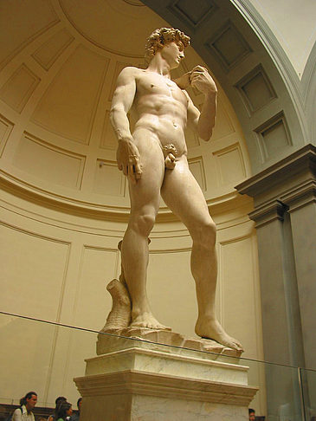
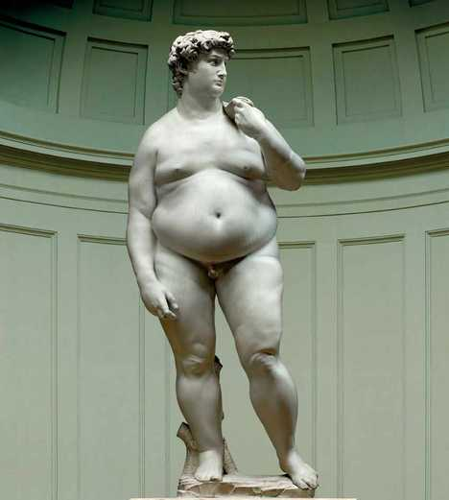
Методы: Голодание- для пациентов с ревматоидным артритом, псориазом, хроническим болевым синдромом,мигрень, ожирение.
Диабетолог, Диетолог!!!!
Например: 300 ккал/день, 3 литра жидкости в день, соки/ овощные супы, ЛФК, ходьба с палками, расслабляющая гимнастика. Противоболевая терапия ( в том числе марихуаной).

Slide 9
Для успешной реабилитации необходимо создание группы,которая состоит из:
Врачей-реабилитологов
Физиотерапевтов
Эрготерапевтов
Ортопедических-техников (подбор ортезов,стелек, .....)
Социальных педагогов
В центре этой группы стоит пациент с его заболеванием и ограниченной двигательной активностью.
Применение методик и концептов реабилитации, зависит от диагноза и стадии заболевания пациента. Так же нужно учитывать индивидуальные возможности ( VAS 4/5 при фибромиалгии), заживление послеоперационных ран и техники проведенной операции.

Slide 10



Формирование реабилитационной группы
Пациент
Врач,физиотерапевт,массажист,
Социальный педагог, тренер, физиолог
Медицинский-ортопедический техник, эрготерапевт
Семъя, друзья

Slide 11
5 ПРИНЦИПОВ РЕАБИЛИТАЦИИ
1-й принцип:начальная стадия, пасивная: массаж, электротерапия, лимф.дренаж, мануальная терапия с последующим увелечением двигательной активности.
2-ой принцип: контроль признаков воспалительных процессов, как общих так и локальных
3-й принцип: выявление дисфункций организма в процесе нагрузок с последующей коррекцией
4-й принцип: независимо от стадии и фазы заболевания, производится коррекция осанки и стабилизация мышечной системы.
5-й принцип: лекции, направленные изучение этиологии заболевания.

Slide 12
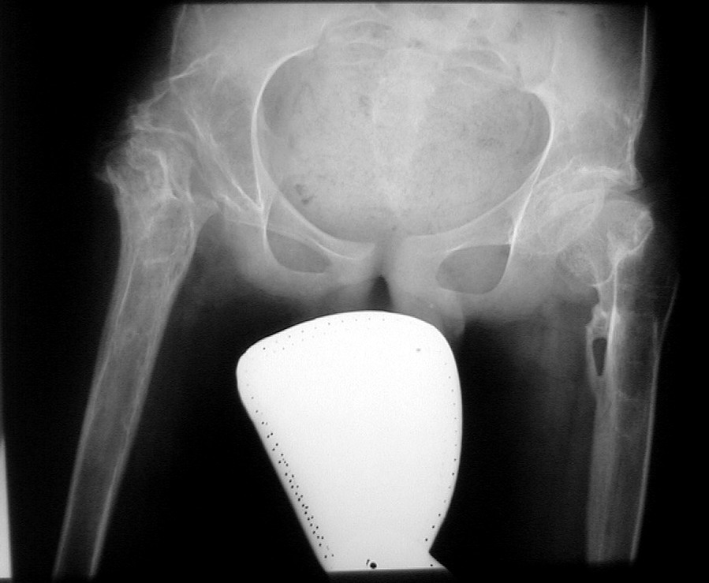
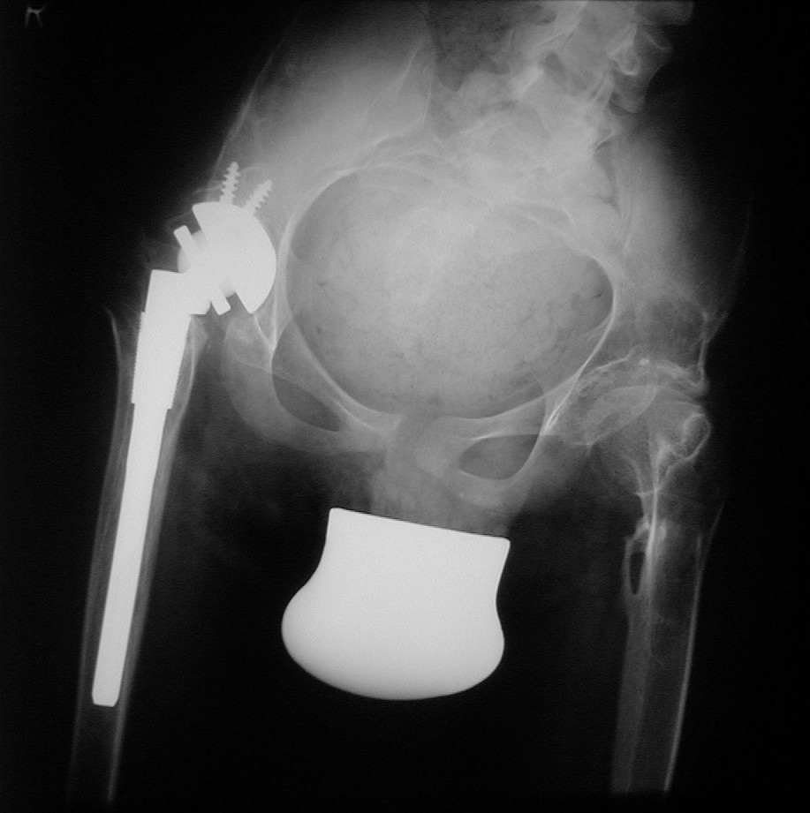
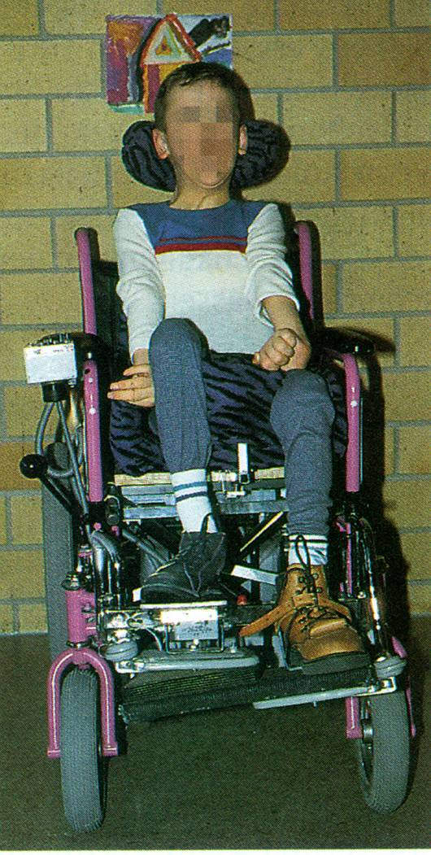
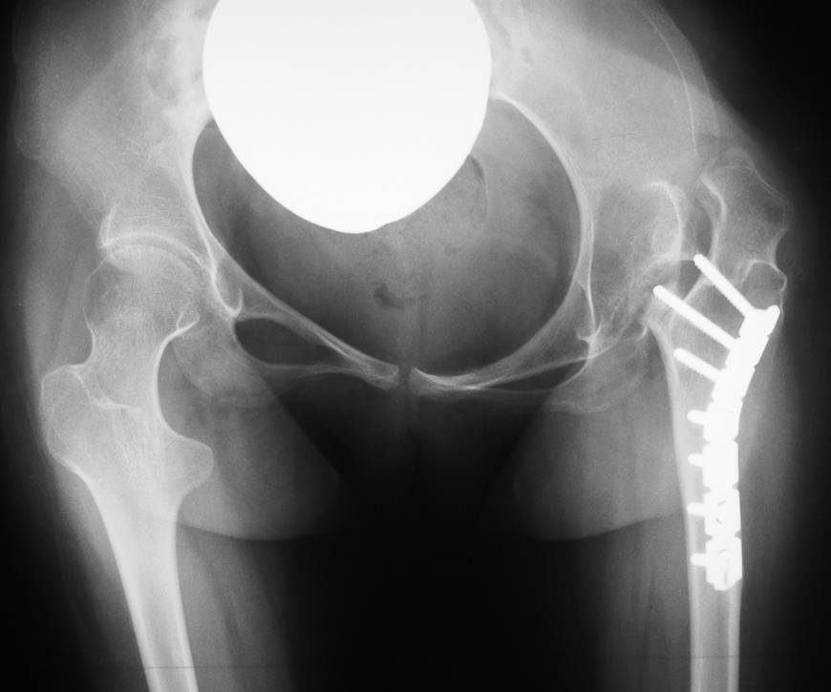
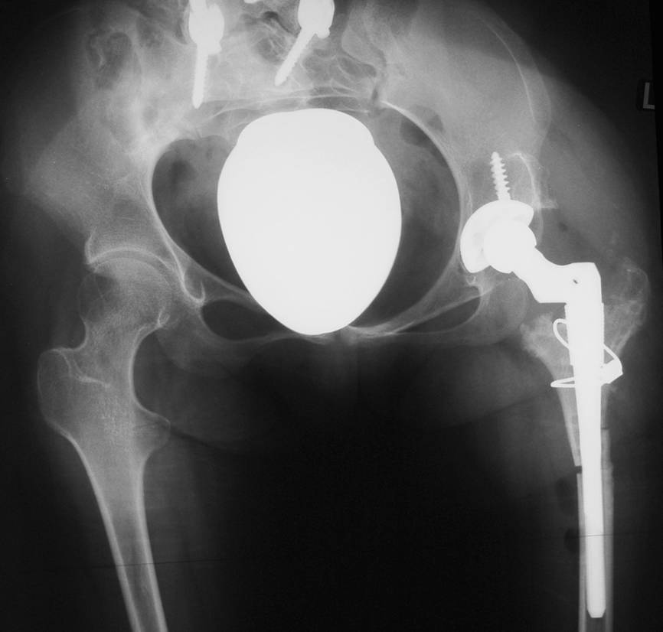
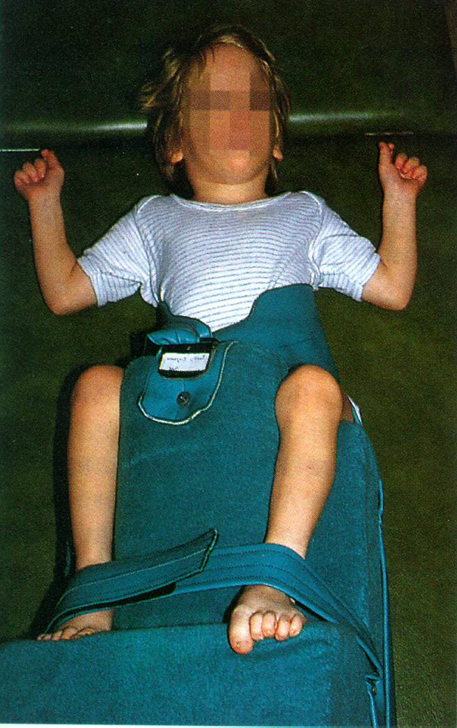
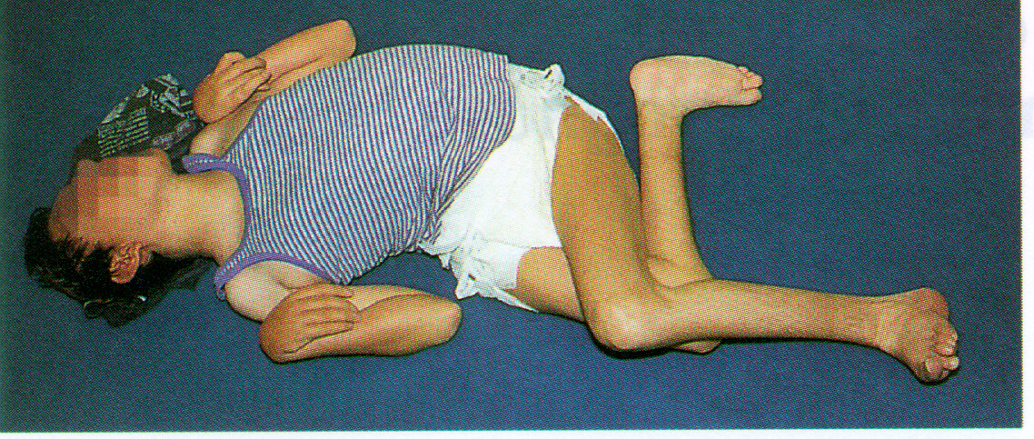
Case Study
Special indications, e.g. spastic paralysis, several surgical interventions in the past
Male 17 years old
Female 21 years old

Slide 13
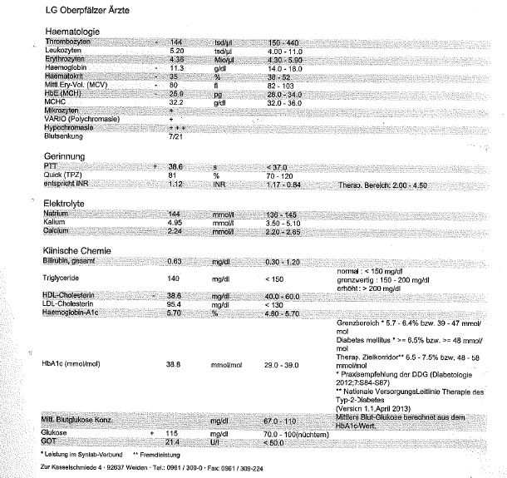
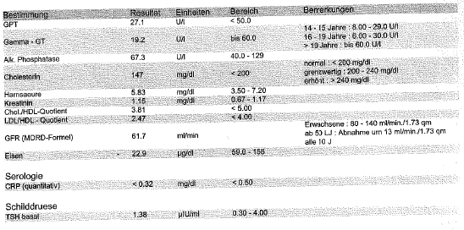
Пациент 72 года, ...

Slide 14
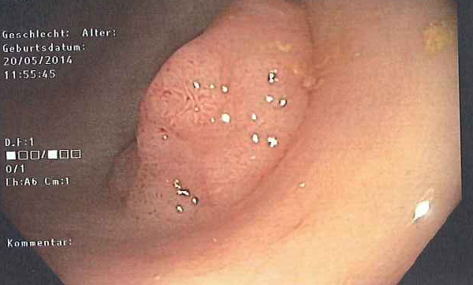
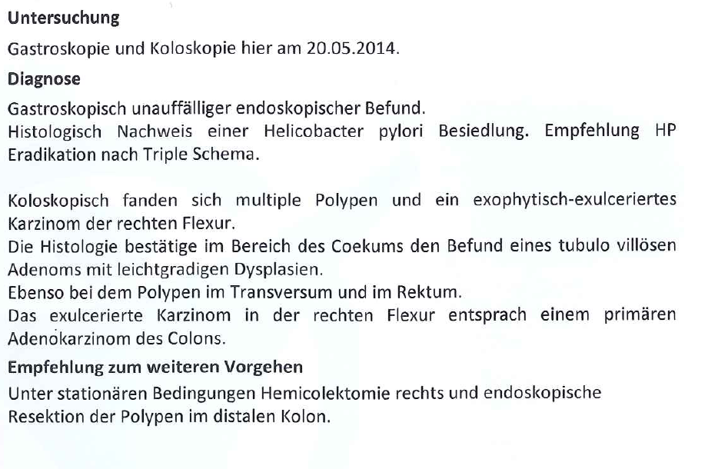
Fallbeispiel (II/II) - Diagnose

Slide 15
Основные отличия в подготовке медицинского персонала в Германии и стран СНГ для клиник реабилитации.
Страны СНГ:
?
?
?
?
?
Германия:
Физиотерапевт: 3-летнее обучение: 2900 часов теории u 1600 часов практических занятий. Преподают: техника обследования и постановка предварительного диагноза, массаж, водная и электротеррапия , профилактика и реабилитация, мануальная террапия, лимфатический дренаж. Практическое обучение в ортопедии, хирургии и травматологии, внутренние болезни, педиатрии, неврологии и.т.д. После государственного экзамена возможно прохождение курсов, например мануальная терапия, Бобарт курсы, Oстеопатия и мн.др.
Массажист: 2 года обучения + полгода практики на профпригоднось.

Slide 16
Мененджмент в больницах Германии
Директор Клиники
Главная мед. сестра/брат
Директор управленческого аппарата
Отделение хирургии
Мед.персонал приёмного отделения
Бухалтерия
Отделение терапии
Отделение A
Одел по закупкам товаров
Радиология
Отделение B
Отдел кадров
Отделение реабилитации
Отделение C
И.т.д.

Slide 17
Преимущества размещения РЦ в бывших странах СНГ
- Отсутствие визы для пациентов из бывших стран СНГ
- Возможное заключение контрактов со страховыми компаниями РФ
- Лечение и реабилитация спортсменов высокого уровня, в том числе из стран СНГ
Отсутствие языкового барьера для русскоговорящих пациентов
Использование природных ресурсов для успешного санаторно-курортного лечения.
Государственные датации при организации клиники (освобождение от уплаты налогов)

Slide 18
Консалтинг в медицине направлен на :
внедрение новых методов лечения с учетом рентабельности и стабильной работы предприятия
создания «школы медицинской реабилитации» на территории заинтерисованного государства.
обучение мед. персонала новым методам и принципам работы
Помощь в составлении прейскуранта мед. услуг
Оценка качества мед. лечения

Slide 19
Финансирование реабилитации
В Германии:
- больничные кассы
страховка при несчастном случае
пенсионный фонд
социальная служба
приватные пациенты
В Республике:
- страховые фирмы
страховые фирмы РФ (СОГАЗ, Росгосстрах и др.)
пенсионный
спортивные клубы

Slide 20

В модернизацию не надо верить.
Ее нужно делать!

Slide 21
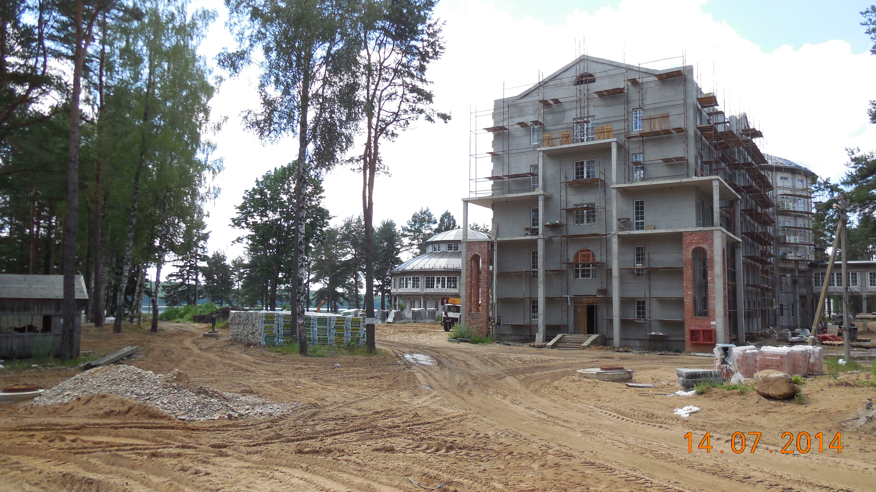
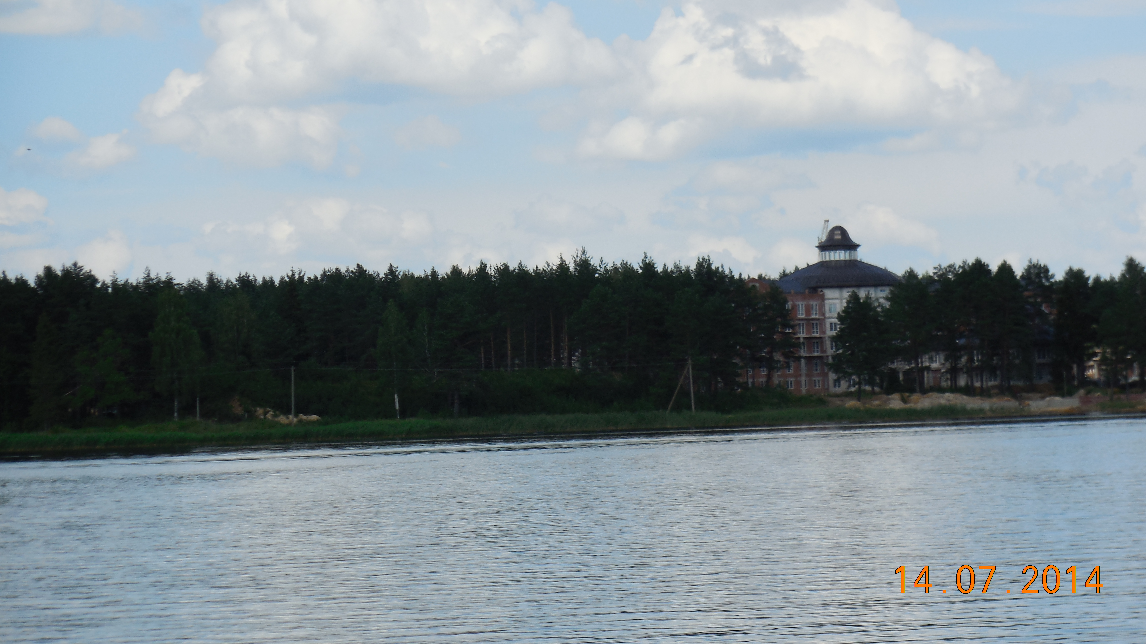
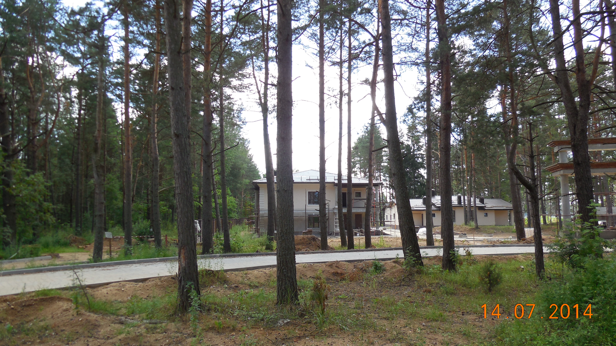
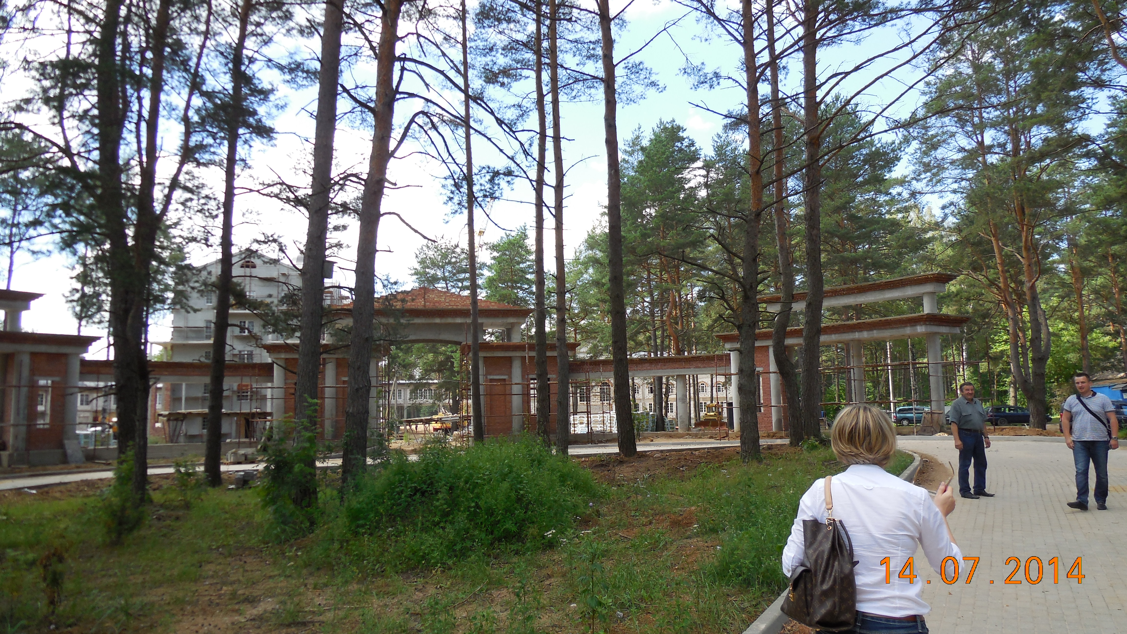

Slide 22

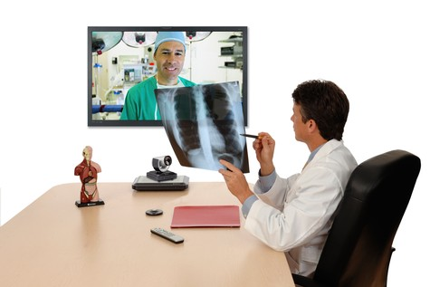
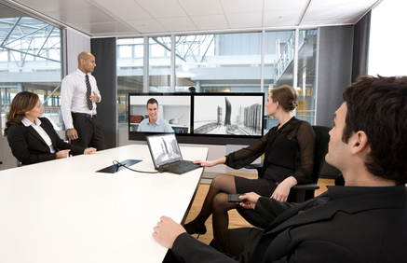
Видеоконференция как средство общения при консалтинге

